Slide 1


Slide 2

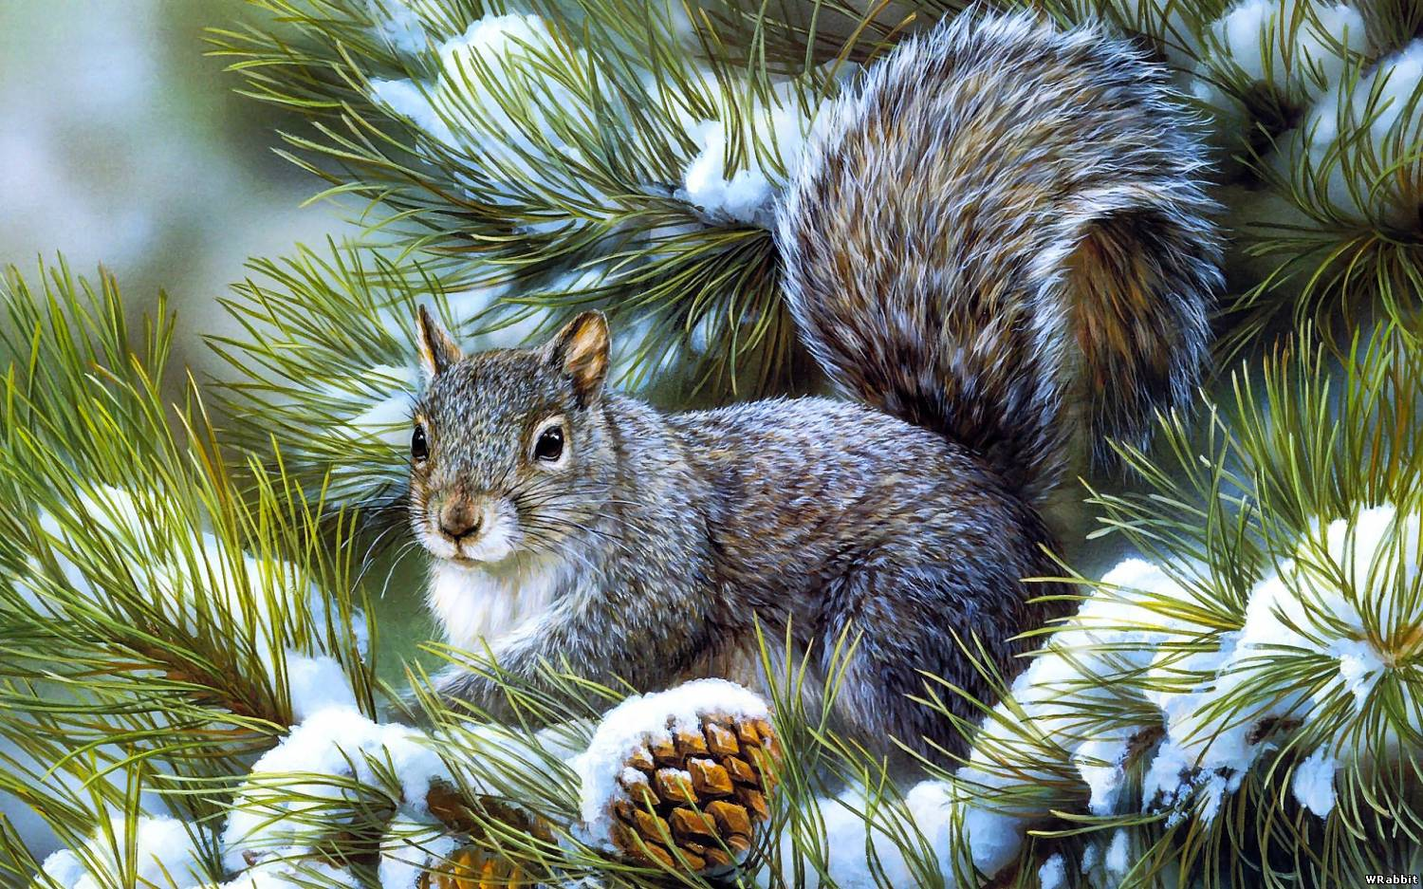
  С произведениями какого раздела мы начали знакомиться? Какие произведения мы уже прочитали?

Slide 3

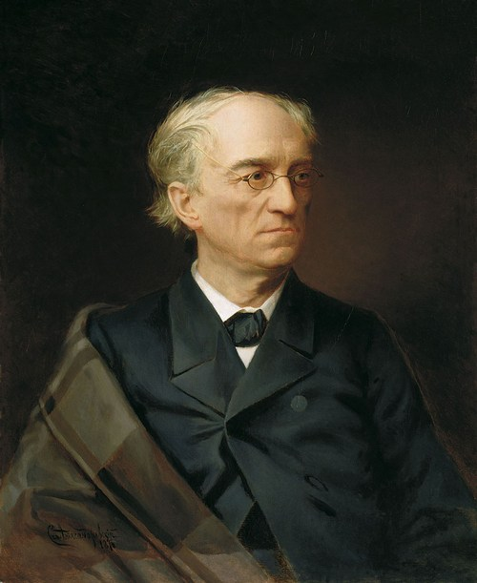
  Автор, с чьим произведением мы сегодня познакомимся.
Фёдор Иванович
Тютчев

Slide 4
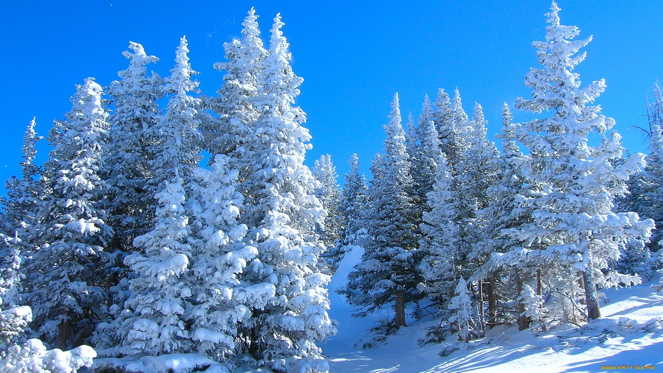


Slide 5

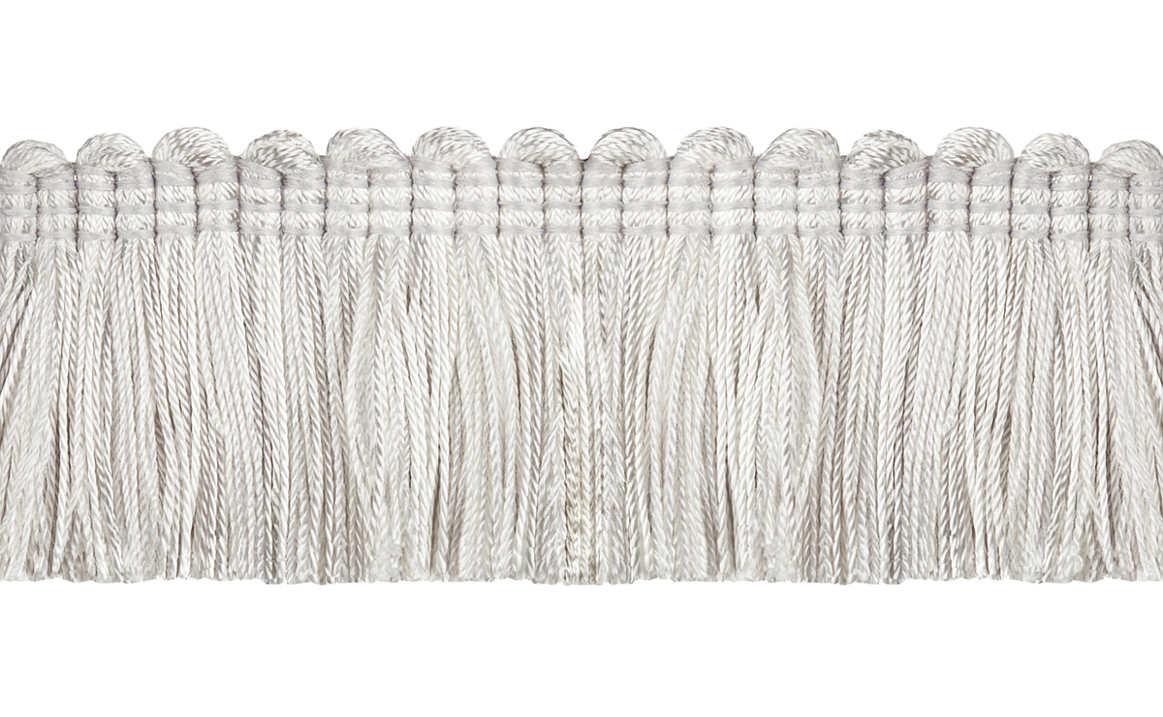
  Что вы представили, слушая это стихотворение?
Бахрома

Slide 6
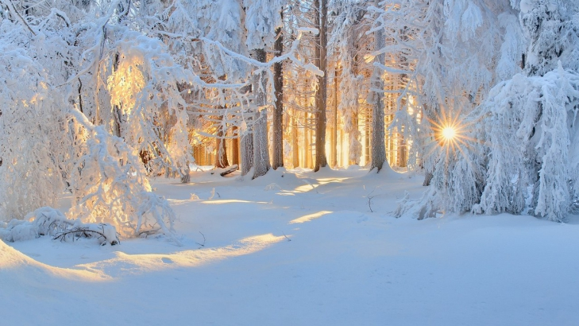
  Почему зима названа чародейкою?
  Можно ли сказать, что это стихотворение передаёт любовь поэта к своей Родине, к её природе?
  Нарисуйте словесную картину к стихотворению.

Slide 7

  Как вы понимаете смысл пословиц о зиме?
Зима не лето, в шубу одета.
В одну ночь зима становится.
Зимой солнце светит, да не греет.
Мороз не велик, да стоять не велит.
У него середь зимы льду взаймы не выпросишь.

Slide 8

  Вспомните, что мы сегодня делали на уроке.
  Что вам особенно понравилось?
  Что показалось немного трудным?
  Вспомните, что мы сегодня делали на уроке.
  Спасибо, ребята, за урок!
  До новых встреч!

Slide 9
Домашнее задание:
С. 194 выр.чт., с. 193 №5

Slide 10






